Slide 1
登入方法
簡單 6 步驟

Slide 2
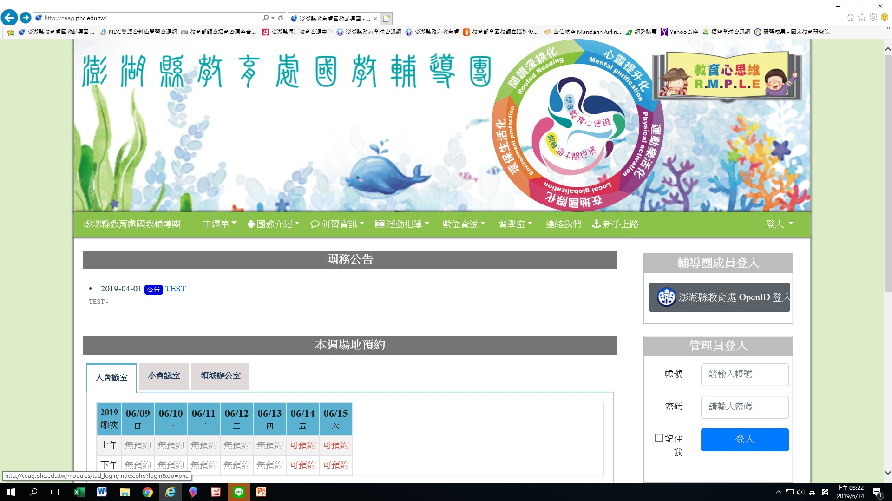
1

Slide 3
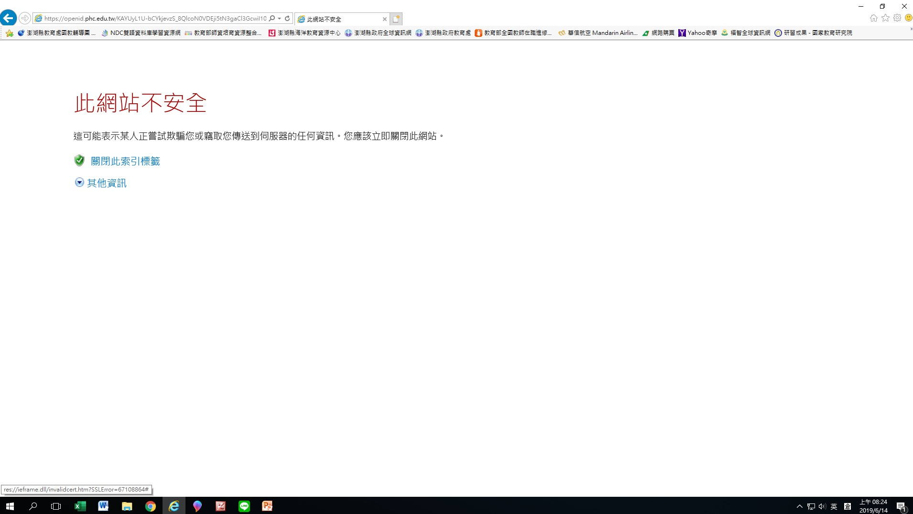
2

Slide 4
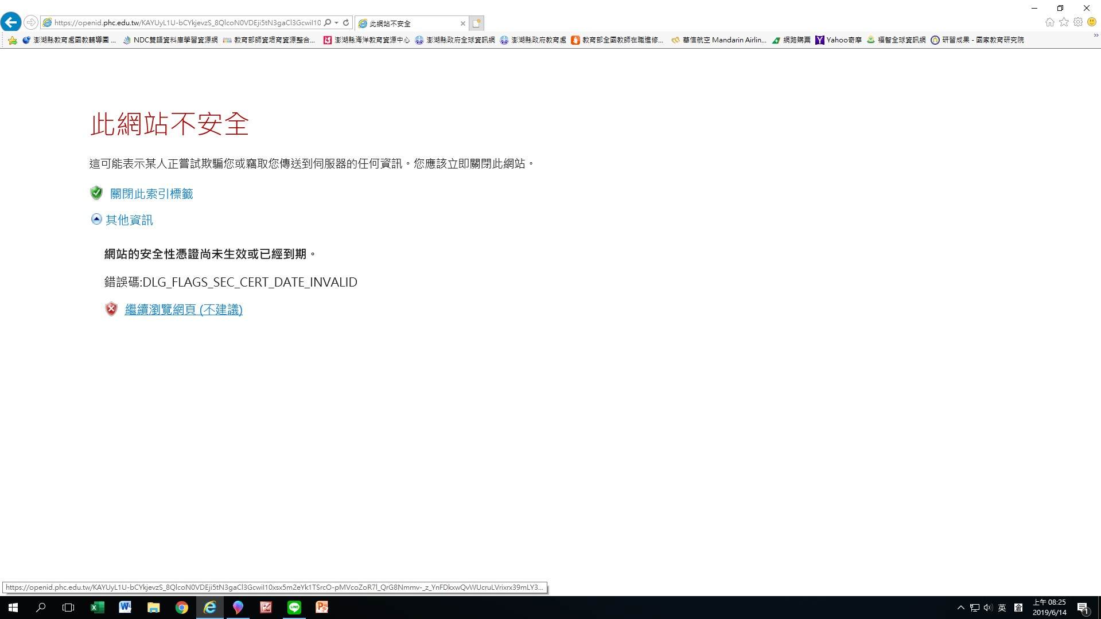
3

Slide 5
4
5

Slide 6
6

Slide 7
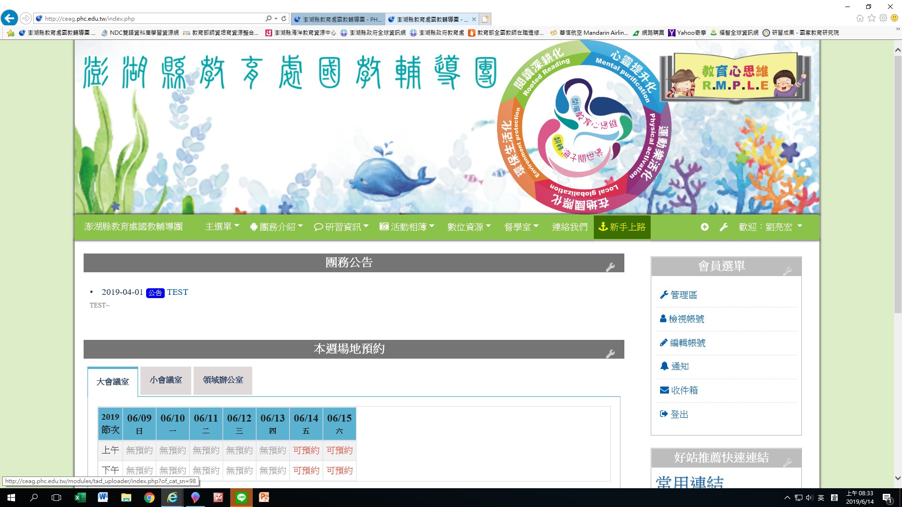
成功登入

